Slide 1
«От идеи до бизнеса»:
Проект по предоставлению государственных и муниципальных услуг субъектам предпринимательства по принципу «одного окна»
Июль 2016 г.

Slide 2
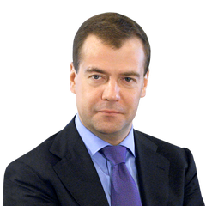
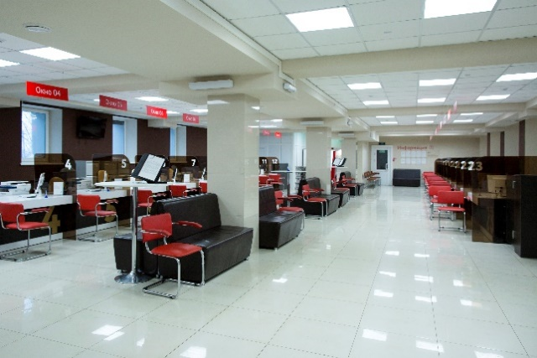
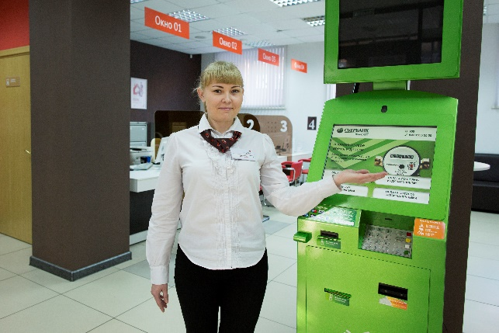
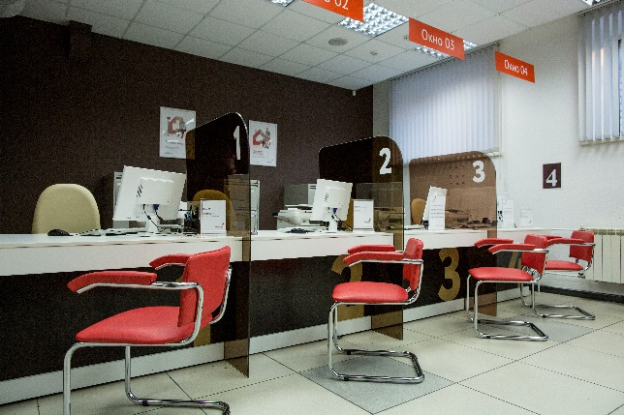
Создание многофункциональных центров для бизнеса в Российской Федерации
Д.А. Медведев
Центры «Мои Документы» ГАУ «МФЦ ИО»
Распоряжение Правительства РФ от 21 апреля 2016 г. № 747-р:
План мероприятий по дальнейшему развитию системы предоставления государственных и муниципальных услуг по принципу «одного окна» в многофункциональных центрах предоставления государственных и муниципальных услуг на 2016-2018 годы.
Создание МФЦ, ориентированных на предоставление государственных, муниципальных дополнительных (сопутствующих) услуг субъектам предпринимательства.
2

Slide 3
Создание многофункциональных центров для бизнеса в Российской Федерации
Инвестиционное послание Губернатора Иркутской области Левченко С.Г. от 26.05.2016 г.
Среди основных задач, которые сегодня мы ставим перед собой – это необходимость выработки эффективных инструментов по повышению инвестиционной привлекательности Иркутской области.
С.Г. Левченко
С 1 апреля 2016 года началась реализация проекта «От идеи до бизнеса», который будет работать в центрах «Мои Документы». Проект предусматривает создание специализированных зон получения государственных и муниципальных услуг по принципу «одного окна» юридическими лицами, индивидуальными предпринимателями, а также гражданами, планирующими заниматься предпринимательской деятельностью.
3

Slide 4
Развитие проекта создания МФЦ под брендом «Мои Документы»
!
2731
РАЗВИТИЕ СЕТИ ЦЕНТРОВ «МОИ ДОКУМЕНТЫ»
В ИРКУТСКОЙ ОБЛАСТИ С 2007 ПО 2016 ГГ.
СЕГОДНЯ
В РОССИИ ДЕЙСТВУЕТ
МФЦ
(охват по РФ 95,4%)
Лидеры СФО по охвату
1. | Республика Тыва | 100%
2. | Республика Алтай | 99,48%
3. | Алтайский край | 99,14%
… | … | …
6. | Иркутская область | 96,35%
592 окна
586 окон
557 окон
151 ТОСП
138 ТОСП
364 окна
96,35%
91,23%
90%
259 окон
66 ТОСП
35 ТОСП
60,07%
46 МФЦ
47,84%
41 МФЦ
8 окон
29 окон
1,95%
6,32%
18 МФЦ
24 МФЦ
1 МФЦ
2 МФЦ
целевые
значения
2007 г.
2012 г.
2014 г.
сент. 2015 г.
дек. 2015 г.
фев. 2016 г.
4

Slide 5
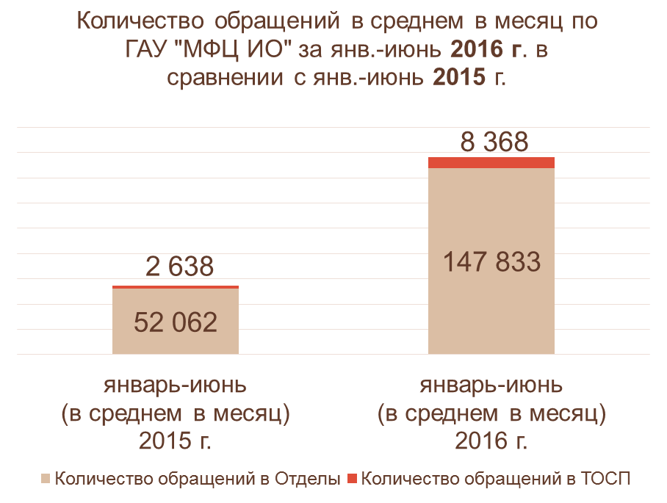
Количество обращений в МФЦ, ТОСП Иркутской области
923 713 ОБРАЩЕНИЙ В МФЦ, ТОСП ЗА 2015 ГОД
937 206 ОБРАЩЕНИЙ в МФЦ, ТОСП за 6 месяцев 2016 года
увеличилось среднемесячное количество обращений в МФЦ и ТОСП в январе-июне 2016 г. по сравнению с аналогичным периодом 2015 г.
в 2,4
раза
рост в 2,4 раза
обращений на 1 окно МФЦ в месяц в среднем за 6 месяцев 2016 г. с учетом расстановки сотрудников по действующей штатной численности.
550
Каждый3-ий
заявитель обратился в МФЦ в течение 6-ти месяцев 2016 года.
5

Slide 6
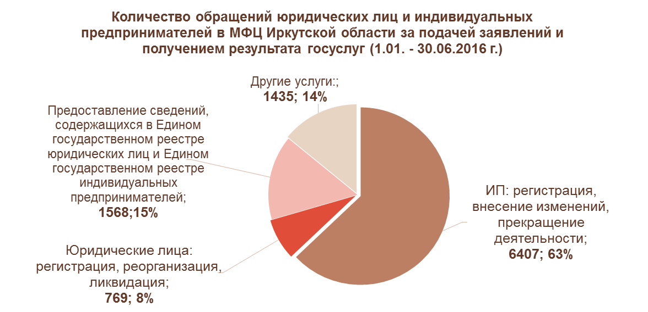
Предоставление государственных и муниципальных услуг юридическим лицам и индивидуальным предпринимателям на базе действующих МФЦ в 2016 году
Обращений (по приему и выдаче документов) в МФЦ юридических лиц и индивидуальных предпринимателей за 6 месяцев 2016 г. (в 2015 г. - 12 328)
10 179
по предоставлению государственных и муниципальных услуг по принципу «одного окна» в Центрах развития бизнеса ПАО «Сбербанк РФ» в
г. Иркутске и г. Ангарске.
2 окна
№ | ТОП - 3 по количеству обращений юридических лиц и индивидуальных предпринимателей за подачей и получением госуслуг за 6 месяцев в 2016 г. | Кол-во обращений, шт. | Доля, %
1 | Индивидуальные предприниматели: регистрация, внесение изменений, прекращение деятельности | 6 407 | 63%
2 | Предоставление сведений, содержащихся в Едином государственном реестре юридических лиц и Едином государственном реестре индивидуальных предпринимателей | 1568 | 15%
3 | Юридические лица: регистрация, внесение изменений, прекращение деятельности | 769 | 8%
6

Slide 7
Общий план реализации пилотного проекта «МФЦ для бизнеса» в Иркутской области: 2016-2017 гг.
В рамках реализации Распоряжения Правительства Российской Федерации от 21.04.2016 г. № 747-р Иркутская область включена в пилотный проект по организации деятельности многофункциональных центров, ориентированных на предоставление государственных, муниципальных, дополнительных (сопутствующих) услуг субъектам предпринимательства (Распоряжение Правительства Иркутской области от 27.06.2016 г. №294-рп).
3 этап – внедрение услуг для бизнеса в 13 МФЦ с 2017-2018 гг*.
3
2 этап – внедрение услуг для бизнеса в 30 МФЦ с 2017 года*.
1 этап – внедрен пилотный проект с
1 августа 2016 года в 3-х городах
МФЦ | Общее количество действующих «окон»* | Количество «окон» для бизнеса
Байкальск | 6 | 2 (действующие)
Саянск | 8 | 1 (дополнительное)
Нижнеудинск | 8 | 1 (дополнительное)
7

Slide 8
МФЦ для бизнеса:
Результаты работ за 6 месяцев 2016 г.

Slide 9
«МФЦ для бизнеса»: результат за 6 месяцев 2016 г.
Действующая государственная и иная поддержка
Госуслуги (более 200 услуг уже оказываются, ведутся работы по заключению соглашений по оказанию новых услуг с ведомствами)
МФЦ для бизнеса
Сопутствующие услуги
Жизненные ситуации для бизнеса
Открытие бизнеса
МФЦ
Ведение и развитие бизнеса
Закрытие бизнеса
9

Slide 10
«МФЦ для бизнеса»: результат за 6 месяцев 2016 г.
Меры поддержки субъектов предпринимательства
1. Соглашение от 21.03.2016 г. с АО «Федеральная корпорация по развитию малого и среднего предпринимательства».
Услуга по подбору по заданным параметрам информации о недвижимом имуществе, включенном в перечни государственного и муниципального имущества, предусмотренные частью 4 статьи 18 ФЗ от 24.07.2007 № 209-ФЗ «О развитии малого и среднего предпринимательства в Российской Федерации», и свободном от прав третьих лиц (будет предоставляться в 4 квартале 2016 г.)
МФЦ для бизнеса
10 мер поддержки (услуг)
3. Доп. соглашение от 05.04.2016 г. с Фондом «Центр поддержки субъектов малого и среднего предпринимательства в Иркутской области» (Фонд ЦПП).
-Услуга «Консультирование субъектов малого и среднего предпринимательства в целях содействия развитию предпринимательской деятельности» (услуга предоставляется в 46 МФЦ Иркутской области).
- Услуга «Предоставление услуг Фондом ЦПП субъектам малого и среднего предпринимательства по направлению деятельности Регионального центра инжиниринга.
- Услуга «Прием заявок Фондом ЦПП на вступление в кластер».
- Услуга «Предоставление услуг Фондом ЦПП субъектам малого и среднего предпринимательства по направлению деятельности Центра кластерного развития».
- Услуга «Предоставление услуг Фондом ЦПП субъектам малого и среднего предпринимательства по направлению деятельности Центра сертификации, стандартизации и испытаний (коллективного пользования)».
Услуга «Предоставление услуг Фондом ЦПП по обеспечению участия в выставочно-ярмарочной деятельности» (5 вышеперечисленных услуг предоставляются с 01.08.2016 г. в МФЦ гг. Саянск, Байкальск, Нижнеудинск)
4. Соглашение от 05.04.2016 г. с Фондом ЦПП по предоставлению услуги «Иркутского областного гарантийного фонда».
Услуга «Консультирование по поручительству в качестве залогового обеспечения по обязательствам субъектов малого и среднего предпринимательства, основанных на кредитных договорах и договорах банковской гарантии» (предоставляется с 01.08.2016 г. в МФЦ гг. Саянск, Байкальск, Нижнеудинск)
5. Соглашение с Министерством сельского хозяйства Иркутской области
Услуга «Консультирование по предоставлению субсидии в целях осуществления развития традиционного хозяйствования и занятия промыслами малочисленных народов (оленеводство, рыболовство, охота) (предоставляется с 01.08.2016 г. в МФЦ гг. Нижнеудинск, Магистральный, Ербогачен, Качуг, Киренск, Мама, Усть-Кут, Бодайбо).
6. Соглашение от 25.07.2016 с Министерством экономического развития Иркутской области
Услуга «Предоставление субсидий из областного бюджета в целях финансового обеспечения (возмещения) затрат (части затрат) в связи с реализацией мероприятий, направленных на поддержку и развитие малого и среднего предпринимательства» (предоставляется с 01.08.2016 г. в МФЦ гг. Саянск, Байкальск, Нижнеудинск)
10

Slide 11
Услуги для юридических лиц и индивидуальных предпринимателей, предоставляемые в ГАУ «МФЦ ИО»
 | Количество соглашений | Количество услуг по соглашению (в т.ч. ЕСИА)
Муниципальные | 40 | 157
Региональные | 8 | 22
Федеральные | 11 | 35
* Данные услуги востребованы гражданами
Популярные ведомства среди юридических лиц и индивидуальных предпринимателей в 2015 г.:
1. Управление Федеральной налоговой службы по Иркутской области
2. Министерство имущественных отношений Иркутской области
3. Государственное учреждение - Иркутское региональное отделение Фонда социального страхования Российской Федерации
4. Служба потребительского рынка и лицензирования Иркутской области
5. Муниципальные услуги Администраций муниципальных образований
7
11

Slide 12
Услуги для юридических лиц и индивидуальных предпринимателей, предоставляемые в ГАУ «МФЦ ИО»
Топ популярных услуг в МФЦ в 2016 г.
Управление Федеральной службы государственной регистрации, кадастра и картографии по Иркутской области
1. Государственная услуга по государственной регистрации прав на недвижимое имущество и сделок с ним
Филиал федерального Государственного бюджетного учреждения «Федеральная кадастровая палата Федеральной службы государственной регистрации, кадастра и картографии по Иркутской области»
1. Государственная услуга по предоставлению сведений, внесенных в государственный кадастр недвижимости
Управление Федеральной налоговой службы по Иркутской области
1. Государственная регистрация юридических лиц, физических лиц в качестве индивидуальных предпринимателей и крестьянских (фермерских) хозяйств
2. Предоставление сведений, содержащихся в Едином государственном реестре юридических лиц и Едином государственном реестре индивидуальных предпринимателей (в части предоставления по запросам физических и юридических лиц выписок из указанных реестров, за исключением выписок, содержащих сведения ограниченного доступа)
3. Прием запроса и выдача справки о состоянии расчетов по налогам, сборам, пеням и штрафам налогоплательщиков (плательщиков сборов, налоговых агентов)
12

Slide 13
Оптимизация процесса предоставления государственных и муниципальных услуг в рамках жизненных ситуаций для субъектов МСП
МФЦ – МЕНЕДЖЕР ПРОЦЕССА ОКАЗАНИЯ КОМПЛЕКСА УСЛУГ В РАМКАХ ЖИЗЕНННЫХ СИТУАЦИЙ
Открытие бизнеса
Фонд ЦПП
Ведение и развитие бизнеса
Гарантийный фонд
ФОИВ
МФЦ
РОИВ
Закрытие бизнеса
ОМСУ
МФО
Определение потребности заявителя в конечном результате
Прием заявления и документов, предварительное рассмотрение документов
Регистрация заявления о предоставлении услуг
Выдача результата предоставления услуг
Направление заявлений на предоставлении услуг в органы власти
Формирование и направление МВ-запросов, формирование полного пакета документов
13

Slide 14
«МФЦ для бизнеса» в Иркутской области. Предоставление услуги Фонда ЦПП
«Консультирование субъектов малого и среднего предпринимательства в целях содействия развитию предпринимательской деятельности» - услуга Фонда «Центр поддержки субъектов малого и среднего предпринимательства в Иркутской области», состоящая из 4-х подуслуг - консультаций, предоставляемых для 4-х видов категорий заявителей, начиная с апреля 2016 г.
Зарегистрированный в качестве индивидуального предпринимателя, юридическое лицо
Зарегистрированный в качестве индивидуального предпринимателя, юридическое лицо - сельхозтоваропроизводитель
Неработающий гражданин (безработный), планирующий заниматься предпринимательской деятельностью
Работающий гражданин, планирующий заниматься предпринимательской деятельностью
Реализация соглашения
с Фондом ЦПП
1
Центр «Мои Документы» в г. Братске
Центр «Мои Документы» в г. Байкальске
2
3
Центр «Мои Документы» в г. Вихоревке
+ осуществлено тиражирование консультационных услуг Фонда ЦПП для бизнеса еще в 43-х МФЦ Иркутской области
4
14

Slide 15
Координация планов реализации проекта «МФЦ для бизнеса» в Иркутской области
Распоряжение Правительства Российской Федерации от 21 апреля 2016 г. № 747-р «План мероприятий по дальнейшему развитию системы предоставления государственных и муниципальных услуг по принципу "одного окна" в многофункциональных центрах предоставления государственных и муниципальных услуг на 2016 - 2018 годы | Протокол планерного совещания Министерства экономического развития Иркутской области № 62-69-р/6 от 28.03.2016 г.
План мероприятий | План мероприятий
Проведение пилотного проекта по организации деятельности МФЦ для бизнеса (срок реализации - IV квартал 2016 г.). Внесение изменений в Правила организации деятельности многофункциональных центров предоставления государственных и муниципальных услуг, утвержденные постановлением Правительства Российской Федерации от 22 декабря 2012 г. № 1376.(срок реализации - III квартал 2016 г.). Разработка информационной системы, обеспечивающей взаимодействие акционерного общества "Федеральная корпорация по развитию малого и среднего предпринимательства" и многофункциональных центров в электронной форме, разработка и введение в промышленную эксплуатацию информационной системы (срок реализации - IV квартал 2016 г.). Разработка механизма финансирования мероприятий по созданию центров для бизнеса в рамках подпрограммы "Развитие малого и среднего предпринимательства" государственной программы Российской Федерации "Экономическое развитие и инновационная экономика", утвержденной постановлением Правительства Российской Федерации от 15 апреля 2014 г. № 316 "Об утверждении государственной программы Российской Федерации "Экономическое развитие и инновационная экономика"(срок реализации - IV квартал 2016 г.). | Подготовка реестра мер и механизмов государственной поддержки предпринимателей, предоставляемых через МФЦ. Определение пилотных территорий для внедрения бизнес-услуг. Подготовка технологических карт для оказания услуг и план внедрения услуг Фонда ЦПП, Иркутского областного гарантийного фонда в МФЦ.
Результат ГАУ «МФЦ ИО» на 30.06.2016 г.: Разработан реестр мер и механизмов государственной поддержки предпринимателей, предоставляемых через МФЦ (потенциально 62 услуги и меры поддержки). Внедрены 3-х вида жизненных ситуаций: открытие бизнеса, развитие и ведение бизнеса, закрытие бизнеса. Внедрена услуга Фонда «Центр поддержки субъектов малого и среднего предпринимательства в Иркутской области» «Консультирование субъектов малого и среднего предпринимательства в целях содействия развитию предпринимательской деятельности», начиная с апреля 2016 г. в МФЦ гг. Байкальск, Братск, Вихоревка (тиражирование услуги произведено в оставшихся действующих 43-х МФЦ). Определены пилотные территории для внедрения бизнес-услуг – МФЦ в гг. Саянск, Байкальск, Нижнеудинск (услуги предоставляются, начиная с 1 августа 2016 г.). Проведены работы по внедрению технологических карт для оказания услуг и план внедрения услуг Фонда ЦПП, Гарантийного фонда в МФЦ. Проведены работы по заключению соглашений на предоставление услуг с Фондом ЦПП (включая Центр кластерного развития, Центр инжиниринга, Центр сертификации), Иркутским областным гарантийным фондом, Министерством экономического развития Иркутской области. Проводятся работы по заключению соглашения с Министерством сельского хозяйства Иркутской области и Министерством труда и занятости Иркутской области.
15

Slide 16
МФЦ для бизнеса:
Планы на 2016 - 2017 гг.

Slide 17
«МФЦ для бизнеса» в Иркутской области: 2016-2017 гг.
Дополнительные 62 услуги для бизнеса
Пилотный проект механизма предоставления справок Минсельхоз Иркутской области для получения субсидий
54 услуги Министерства сельского хозяйства Иркутской области (1 пилотная услуга находится в реализации)*
1 услуга Министерства экономического развития Иркутской области
3
1 услуга Иркутского областного гарантийного фонда
4
6 услуг Фонда «Центр поддержки субъектов малого и среднего предпринимательства в Иркутской области» (услуги в реализации)
2
1
Справка налогового органа об открытых счетах в банках и иных кредитных организациях, действующих на территории РФ.
Состояние расчетов по страховым взносам на обязательное пенсионное страхование и обязательное медицинское страхование за периоды, предшествующие текущему году
Состояние расчетов по налогам, сборам, пеням, штрафам, процентам за предыдущий год
МФЦ
Состояние расчётов по страховым взносам на обязательное социальное страхование на случай временной нетрудоспособности и в связи с материнством за периоды, предшествующие текущему году.
Отсутствие возбужденной процедуры банкротства, ликвидации.
Размер среднемесячной заработной платы работников сельскохозяйственных товаропроизводителей.
*Услуга «Предоставление субсидий в целях осуществления развития традиционного хозяйствования и занятия промыслами малочисленных народов (оленеводство, рыболовство, охота)»
17

Slide 18
Предполагаемые планы по предоставлению сопутствующих услуг для субъектам малого и среднего бизнеса на базе действующих МФЦ Иркутской области в 2016 -2017 годах
Перечень сопутствующих услуг для субъектам малого и среднего бизнеса
Стадия | Наименование услуги
Открытие бизнеса | Страхование бизнес-имущества
Открытие бизнеса | Оформление документов по бизнес-имуществу (услуги БТИ)
Открытие бизнеса | Открытие расчетного счета
Открытие бизнеса | Получение ключа электронной подписи
Открытие бизнеса | Лицензирование отдельных видов предпринимательской деятельности
Открытие бизнеса | Техническое присоединение к сетям ресурсоснабжающих организаций
Открытие бизнеса | Изготовление печатей и штампов
Открытие бизнеса | Разработка сайта-визитки
Открытие бизнеса | Оформление патентов
Открытие бизнеса | Кредитование
Открытие бизнеса | Проведение экспертизы (пожарная, санитарная)
Открытие бизнеса | Сертификация
Ведение и развития бизнеса | Размещение рекламных материалов на рекламных стойках в зонах ожидания и информирования заявителей
Ведение и развития бизнеса | Подготовка и сдача бухгалтерской, налоговой и другой отчетности предприятия в электронном виде
Ведение и развития бизнеса | Юридические консультации
18

Slide 19
Благодарим за внимание!

